Slide 1
Алгоритм сортировки “Heapsort” (пирамидальная сортировка)
Выполнил студент группы БИВТ-23-8 Хомушку Марк

Slide 2
Цели и задачи
Изучить алгоритм сортировки “Heapsort”
Определить алгоритм
Пример
Реализация

Slide 3
Алгоритм Heapsort
Пирамидальная сортировка (или сортировка кучей, HeapSort) — это метод сортировки сравнением, основанный на такой структуре данных как двоичная куча.

Slide 4
Описание алгоритма
Постройте max-heap из входных данных.
На данном этапе самый большой элемент хранится в корне кучи. Замените его на последний элемент кучи, а затем уменьшите ее размер на 1. Наконец, преобразуйте полученное дерево в max-heap с новым корнем.
Повторяйте вышеуказанные шаги, пока размер кучи больше 1.

Slide 5
Пример

Slide 6
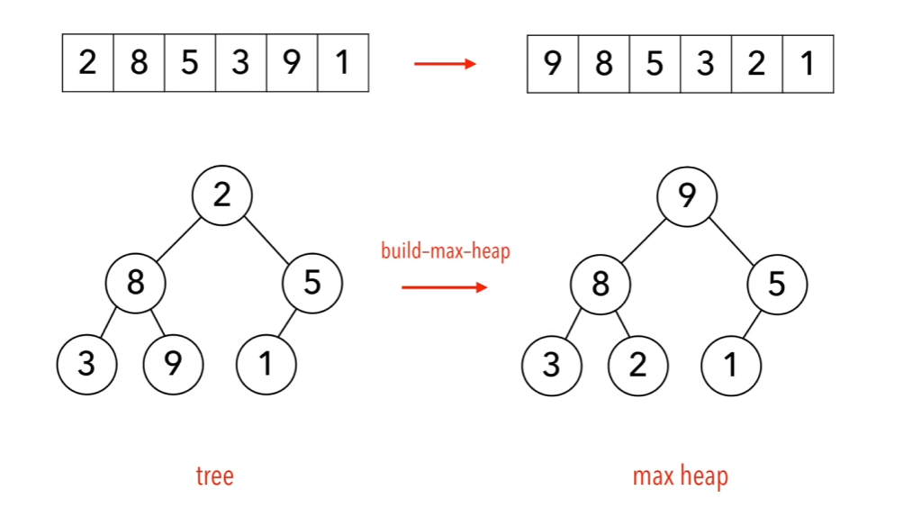

Slide 7
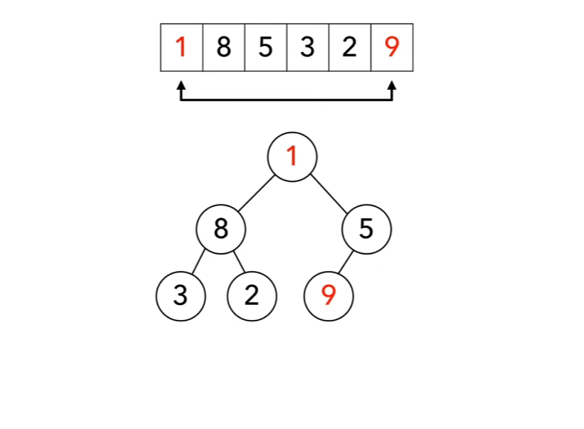

Slide 8
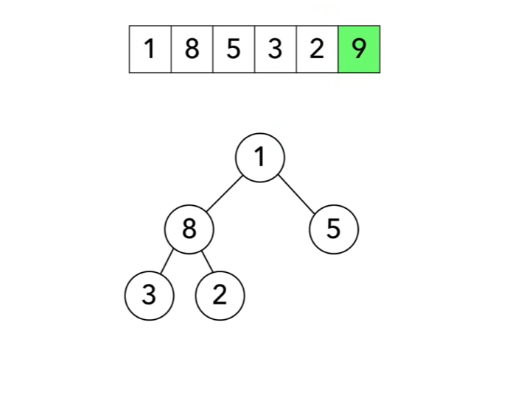

Slide 9
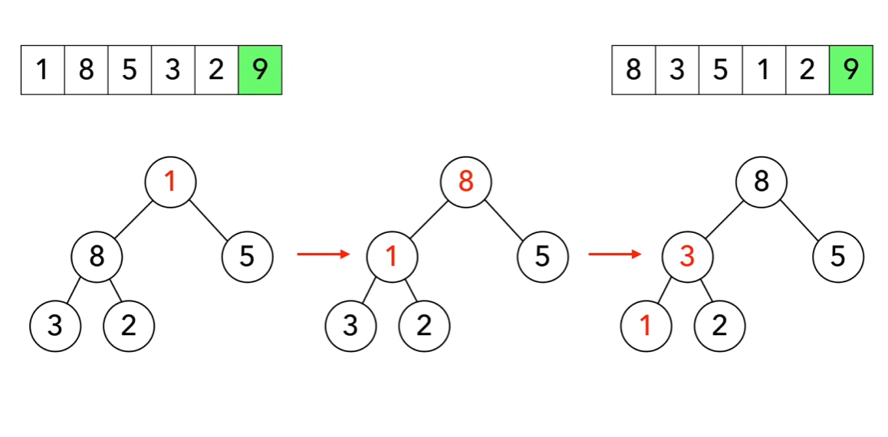

Slide 10
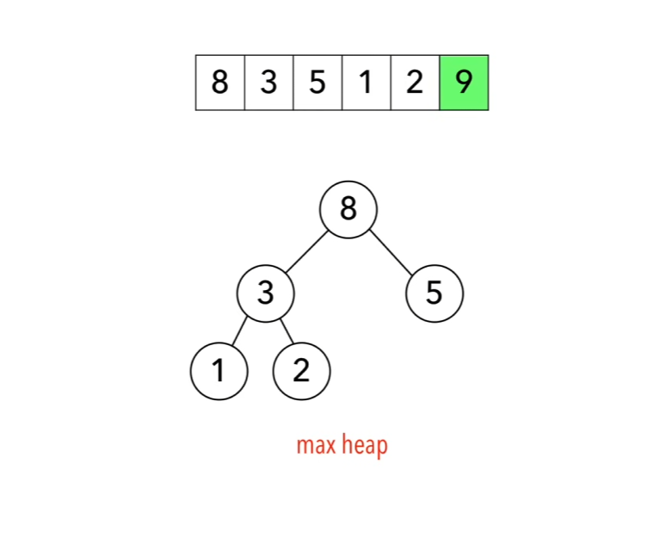

Slide 11
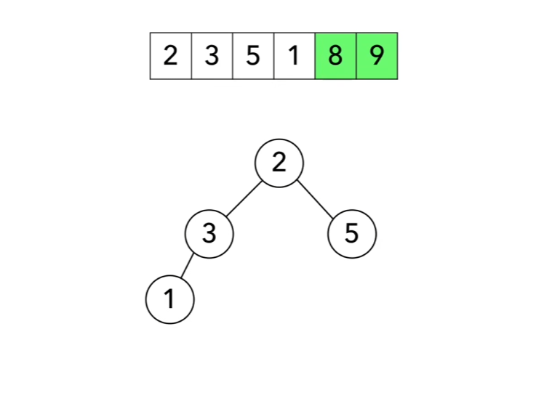

Slide 12
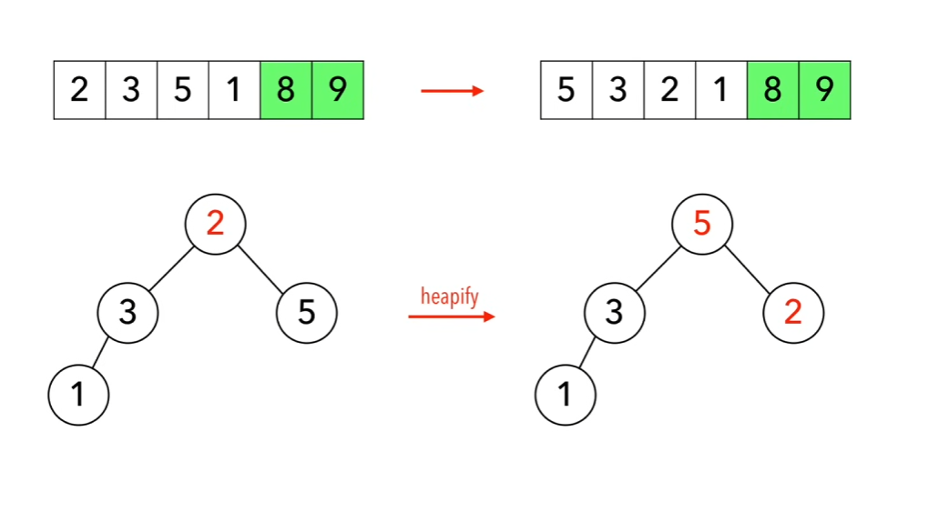

Slide 13
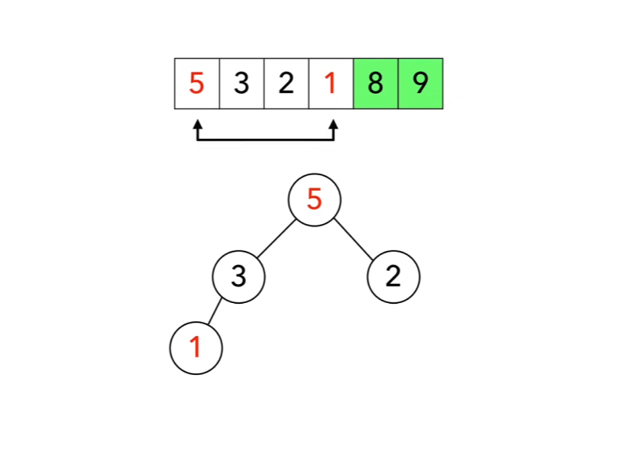

Slide 14
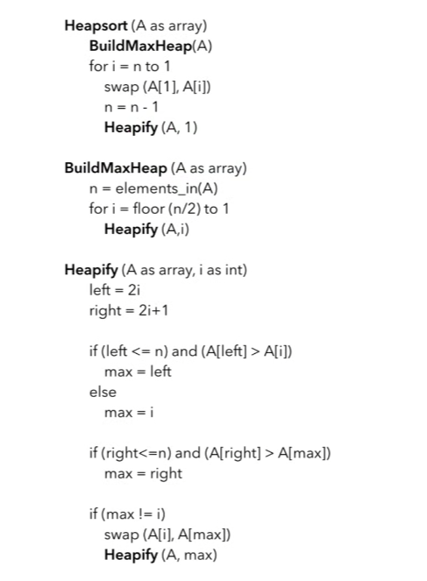
Псевдокод

Slide 15
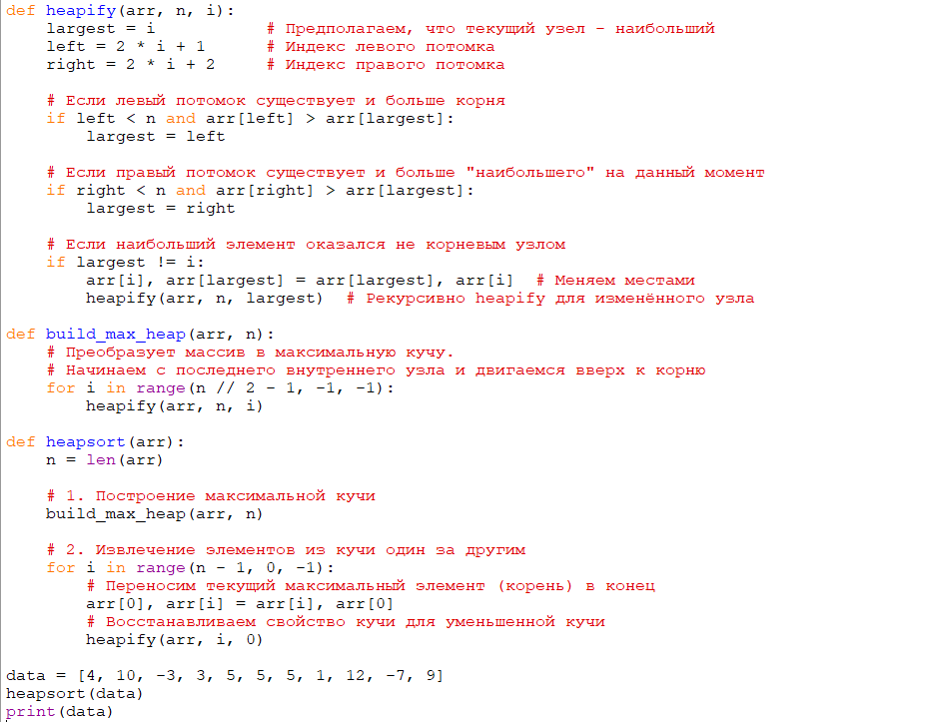

Slide 16
Сложность
По времени O(n*log(n))
По памяти O(1)

Slide 17
Спасибо за внимание!

